Slide 1
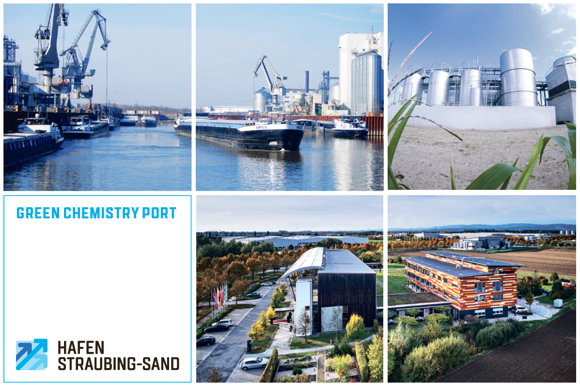
Project Cargo Summit 2019 // Rotterdam
Realizing a modal shift in project cargo transports

Slide 2
Inland navigation – any reasons to celebrate?

Slide 3
Nothing but growth

Slide 4
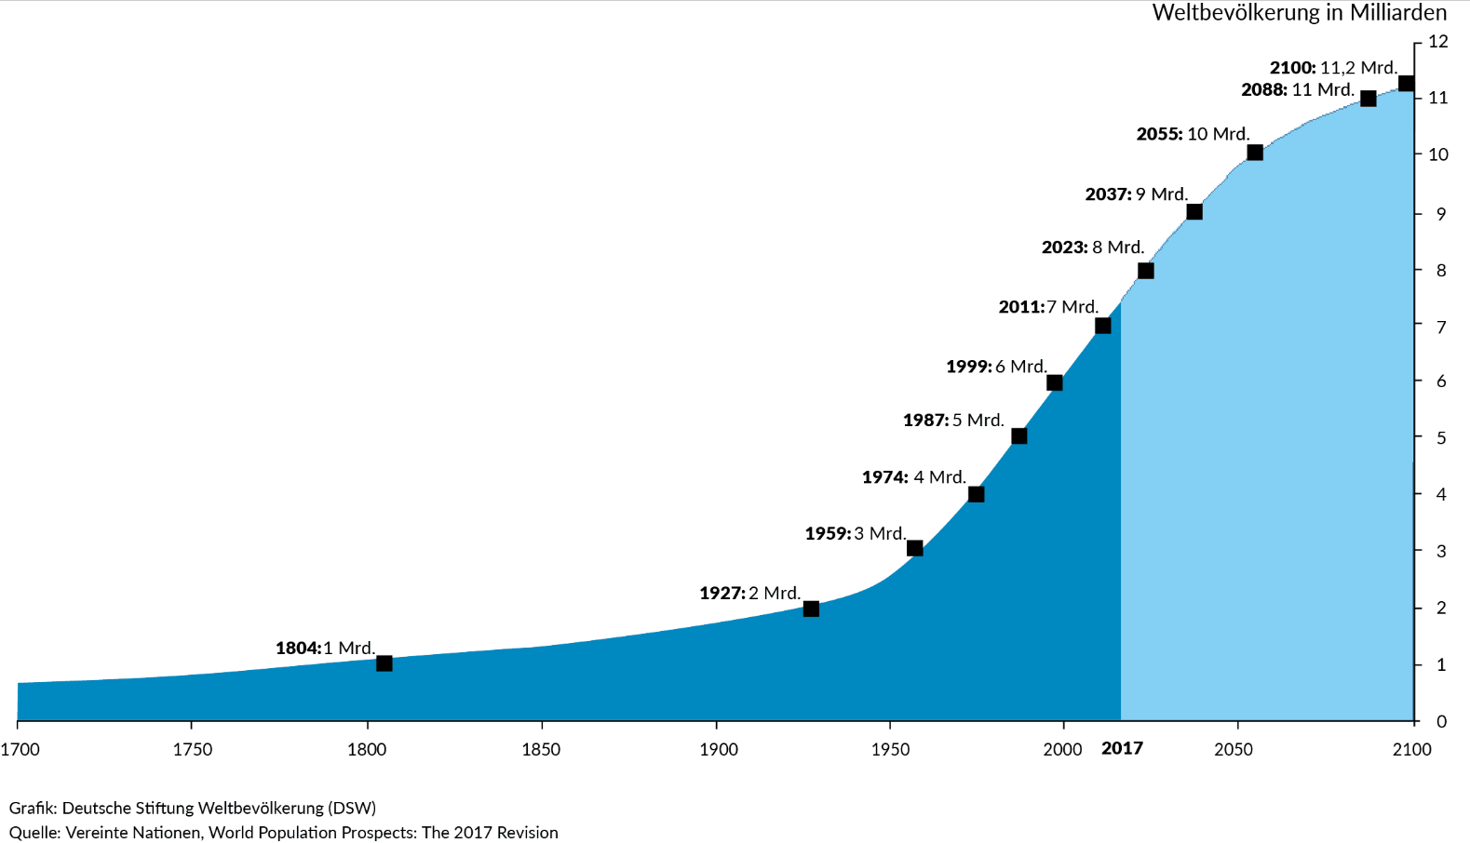
world population

Slide 5
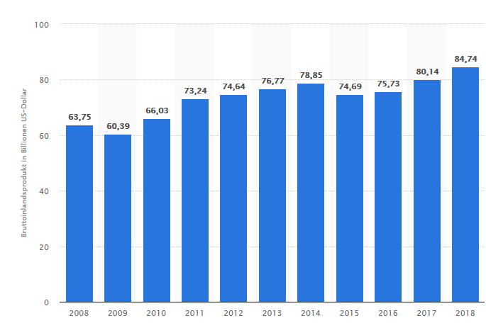
world economy
source: stat. Bundesamt
Notes:
Weltweites Bruttoinlandsprodukt (BIP) in jeweiligen Preisen von 2008 bis 2018 (in Billionen US-Dollar)
Das weltweite Bruttoinlandsprodukt (BIP) hat sich 2018 im Vergleich zum Vorjahr um rund 4,5 Billionen auf insgesamt circa 84,7 Billionen US-Dollar erhöht. Allein die vier größten Volkswirtschaften der Welt, die USA, China, Japan und Deutschland vereinen mit einem BIP von rund 42 Billionen US-Dollar die Hälfte der globalen Wirtschaftsleistung auf sich.

Slide 6
world trade
Volume index, 1950 = 100%
source: WTO
Notes:
World trade volumes today are roughly 40 times the level recorded in the early days of the GATT (4018% growth from 1950 to 2017).
World trade values today have ballooned by 283% from 1950 levels.
As of 2017, world trade volumes have expanded 4.4% annually on average since 1995.

Slide 7
Germany - transport performance
Index 2007 = 100 %; performance in Mio. t/km
Quelle: stat. Bundesamt aufgestellt: 19-09-04 Roe

Slide 8
Turning around stagnation
Ship cargo handling at inland ports Germany/Bavaria/Straubing
Values 2006 – 2018 linear trend extrapolation
2006 = 100%
Quelle: destatis, ByLfStaD, eigene Erhebung aufgestellt: ZVH 19-06-24 Roe

Slide 9
Straubing‘s waterside transshipment – Biomass push
in %
Biomass
Non-Biomass
Source: own visualization
Notes:
In the last years, we have been focussing on developing Straubing to be the region of renewable raw materials. The connection to the Danube is considered to play an important part in making Straubing a model region for biobased economy.

Slide 10
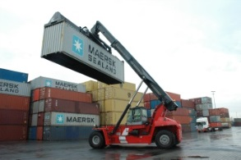
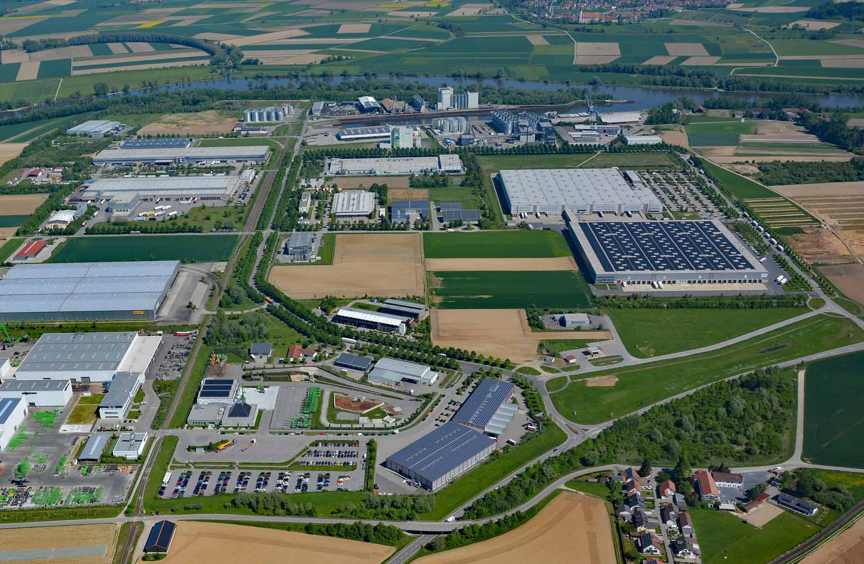
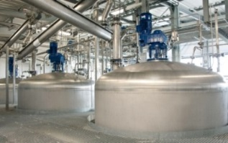
Bio-Port Straubing
ADM oil crushing mill
Clariant „sunliquid“ Demoplant
Container-terminal
BioCampus
Multipurpose Plant
Incubator

Slide 11
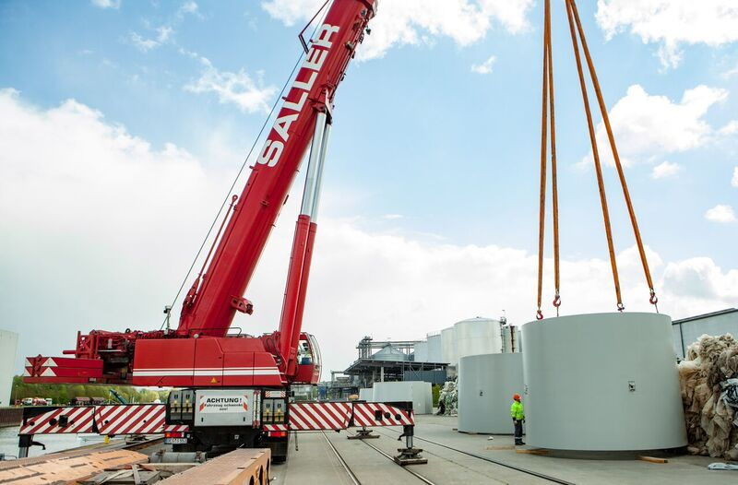
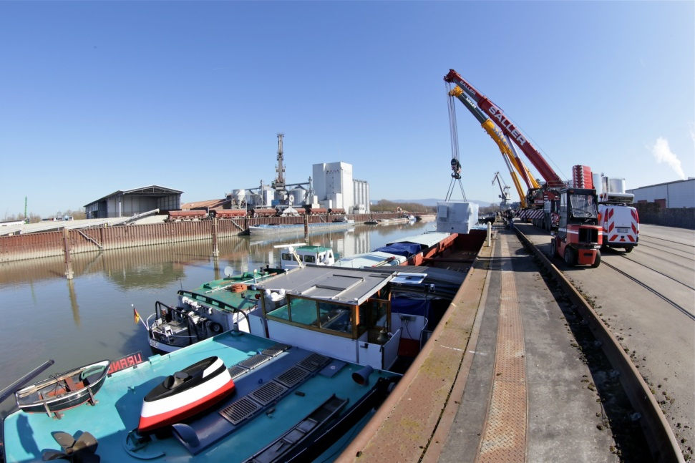
High & Heavy – a further significant push for inland navigation?

Slide 12
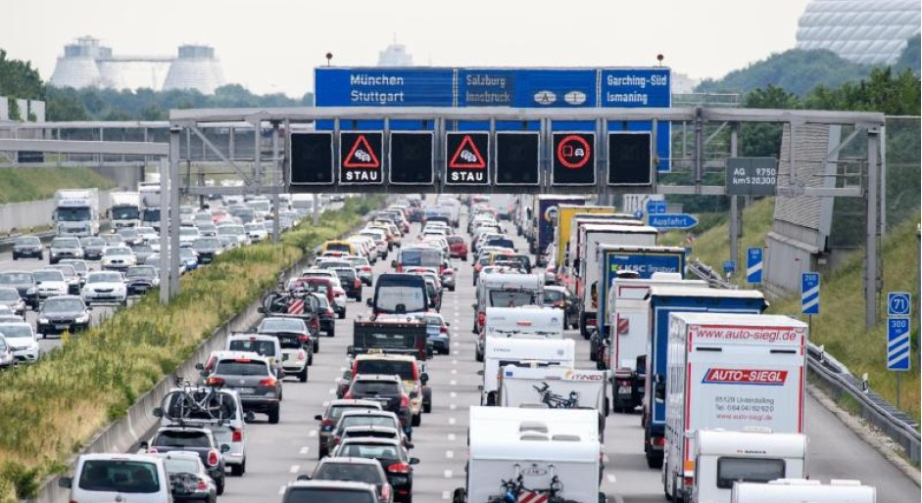
Reliability of road system
Number of traffic jams (Germany 2018): 745,000
Time car drivers were caught up (Germany 2018): 459,000 h
Average length of traffic jams on a Wendnesday: 5,920 km
Quelle: ADAC, brand eins Magazin
Notes:
Deutschlands Autofahrer standen im Vorjahr 459.000 Stunden im Stau. Insgesamt gab es nach der Staustatistik des ADAC 2018 insgesamt 745.000 Staus.
Das sind nach den am Donnerstag publizierten Zahlen des Automobilclubs rund drei Prozent mehr als noch im Jahr 2017. Damit sahen sich die Autofahrer im Durchschnitt pro Tag 2000 Staus konfrontiert.
Laut dem ADAC stieg auch die Länge der erfassten Staus um drei Prozent auf eine Gesamtlänge von 1,5 Millionen Kilometer an. Das entspricht einer Blechschlange, die 39-mal um die Erde reichen würde.

Slide 13
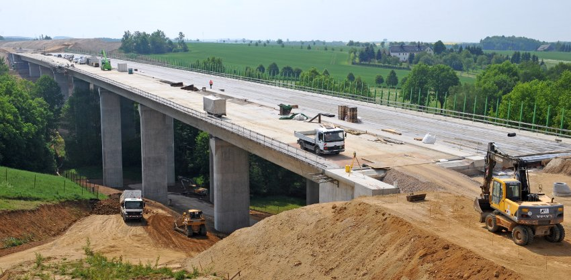
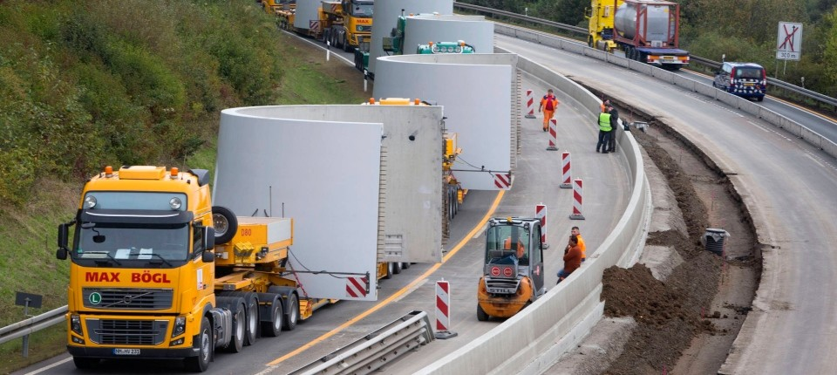
Increasing troubles for project cargo
blockages of bridges
lane constrictions
Source: FAZ, Kölnische Rundschau

Slide 14
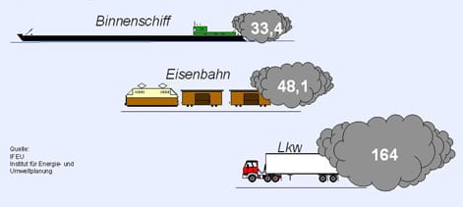
Climate change
CO₂
gramm per tons/km

Slide 15
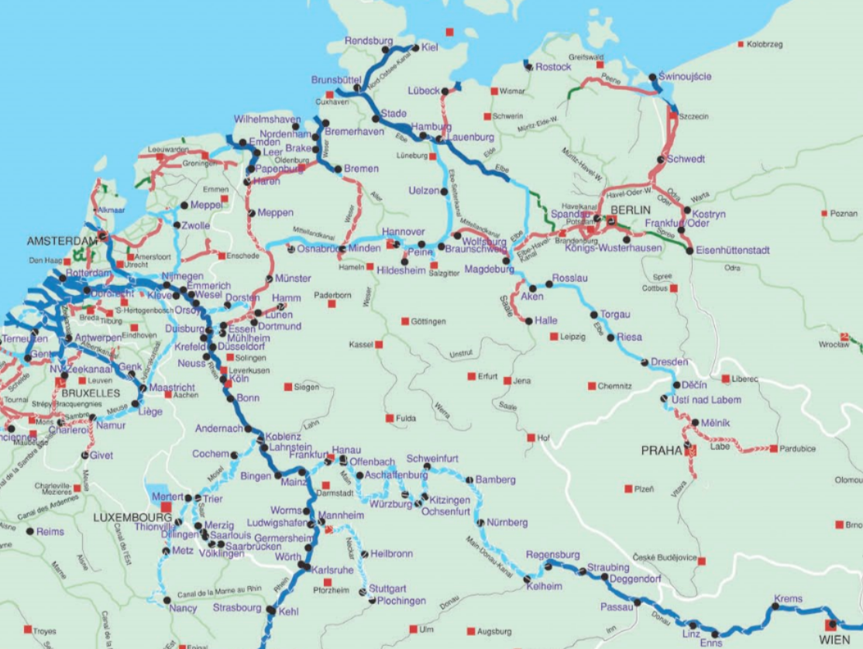
Low chance for inland navigation
Bremerhaven
Hamburg
Straubing

Slide 16
Good chance for inland navigation
ARA
Straubing

Slide 17
Some Investigation - High Heavy Potential Analysis for Bavaria
Notes:
17
17

Slide 18
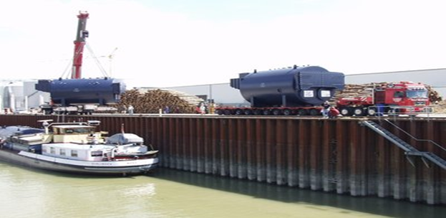
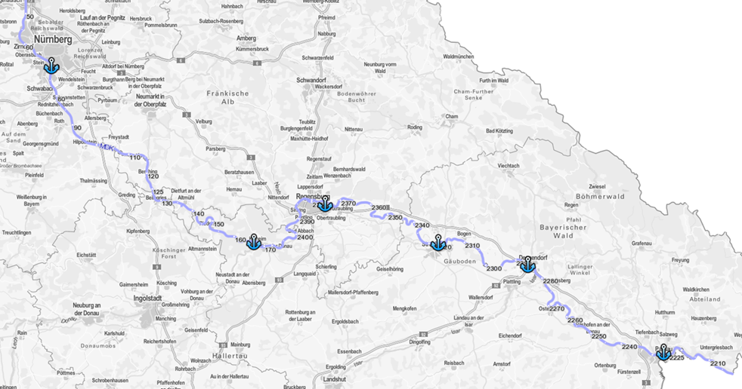
Objectives of the study
analyse potential for shifting oversize and heavy load transports to inland navigation in East Bavaria
identify potential shippers and analyses infrastructural prerequisites in the East Bavarian inland ports
measures to tap the potentials

Slide 19
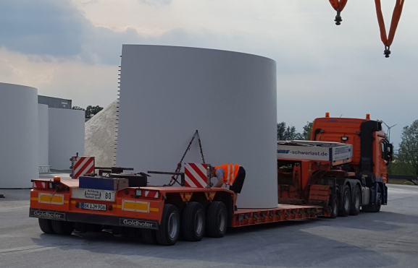
High & Heavy - market volume east Bavaria
Oversized and heavy load transports (GST) by road
Total ca. 220,000 GST
of those with total weight > 70 t 72,466 GST
³ GST = Großraum- und Schwertransporte – Oversized and heavy load transports

Slide 20
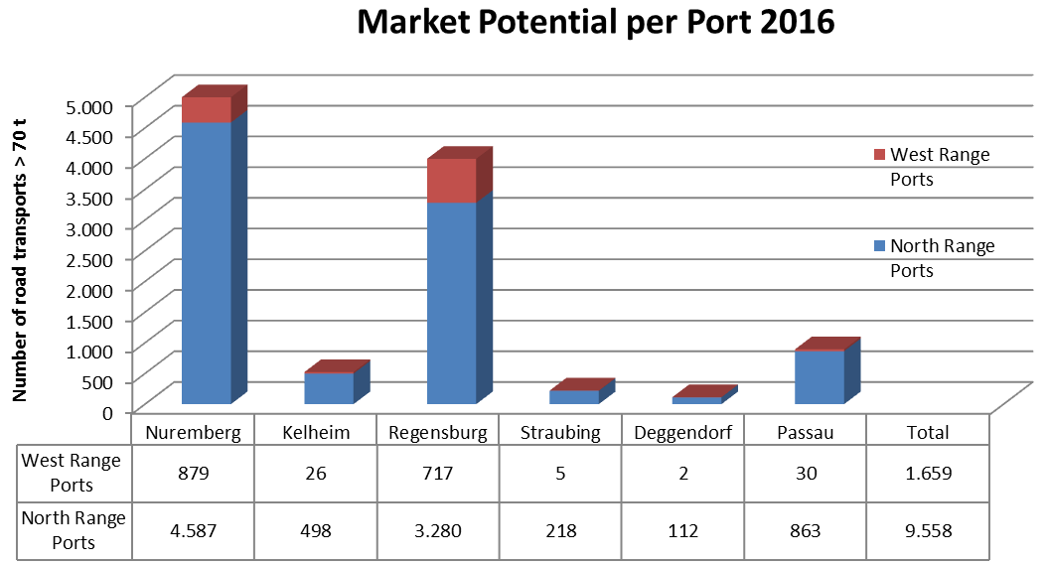
Potential to be shifted to inland navigation
Potential of GST to be shifted to inland navigation via East Bavarian ports in sea port transportation (2016)
Total ca. GST (road): 33,651 of those with total weight > 70 t 11,217

Slide 21
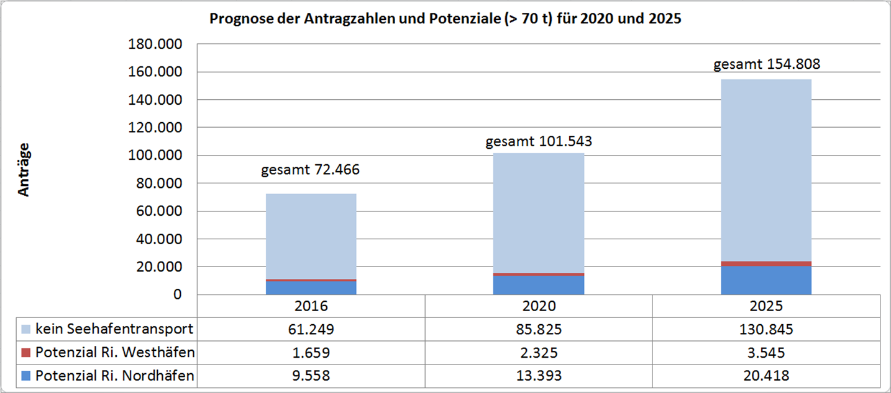
Forecast of potentials’ development
Growth of oversized and heavy load transports (GST) is higher than growth of the general economy. If the growth rate since 2010 is projected into the future, GST in Bavaria will double from 2016 to 2025. (Basis: Growth of calculations by AD Nordbayern; CAGR 2010 to 2016 = 8.8 %)

Slide 22
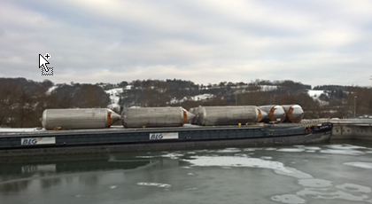
Potential Development to be shifted to inland navigation
Based on the total potential (incl. < 70 t) for inland navigation of 33,651 GST (road, 2016), assuming an average utilisation of 12 packages per vessel, the inland navigation potential is:
2,800 vessels/year
(7.7 sailings/calendar day)
Forecast of GST total (incl. < 70 t) until 2025
Year | Applications | Potential with destination North Range Ports | Potential with destination West Range Ports
2016 | 217,398 | 28,674 | 4,977
2020 | 304,629 | 40,179 | 6,975
2025 | 464,424 | 61,254 | 10,635

Slide 23
Recommendations
Integration of the inland navigation sector in the approval process, to offer alternatives to road transportation
Promote re-routing from North Range Ports to West Range Ports
Bundling of several vessel transports and consolidation in river ports
Development of multimodal door-to-door offers by the inland navigation sector itself
Establishing a high & heavy liner service
Notes:
b) Die Erlaubnisbehörde hat, wenn es sich um einen Verkehr über einen Fahrt-weg von mehr als 250 km handelt und eine Gesamtbreite von 4,20 m oder eine Gesamthöhe von 4,80 m (jeweils von Fahrzeug und Ladung) oder eine Gesamtmasse von 72 t überschritten wird, sich vom Antragsteller nachweisen zu lassen, dass eine Beförderung auf dem Wasser oder eine gebrochene Beförderung Wasser/Straße nicht möglich ist oder unzumutbare Mehrkosten verursachen würde. c) In geeigneten Fällen kann die Erlaubnisbehörde die Bescheinigung auch für Transporte mit weniger als 250 km Fahrtweg verlangen. Ein Nachweis nach Buchstabe b ist nicht erforderlich, wenn ein Transport auf dem Wasserweg offensichtlich nicht in Betracht kommt.“ (Quelle: BMVI: VwV-StVO 22.05.2017)

Slide 24
Why is the potential not used?
Forwarder
Agent
Shipping Company
Sea/Inland Ports

Slide 25
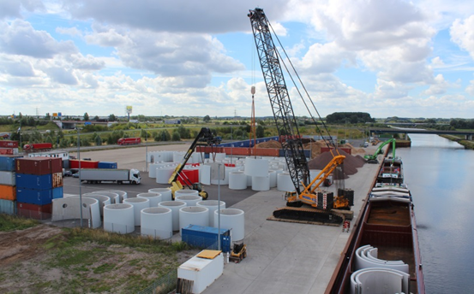
Advantages of inland navigation
High unit weights of 600 t and more are possible.
Almost no limitations in clearance.
permissions and escort vehicles not necessary.
available capacity and international waterways free of charge.
In transports of wind energy components 1 vessel can replace 30 trucks.

Slide 26
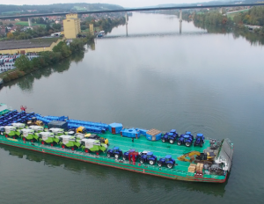
It already works at the danube towards Bulgaria

Slide 27
Inland navigation – maybe there is reason to celebrate next year?

